Slide 1
Ma sacrée famille

Slide 2
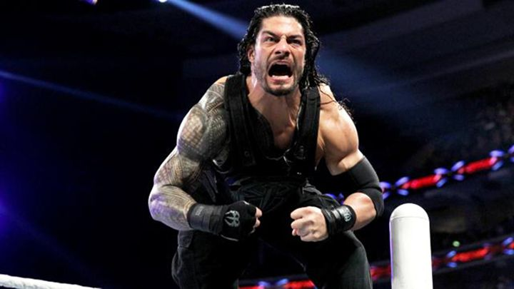
Mon père
Mon pere s’appelle Roman Reigns. Il a 30 ans. Il a les yeux bleus, il est un homme très fort. Il est aussi un lutteur.

Slide 3
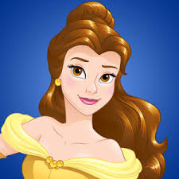
Ma Mere
Ma mere s’appelle Belle. Elle a 40 ans. Elle est femme magnifique. Elle aime les couleurs vives. Elle aime chanter. Je l’aime beaucoup.

Slide 4
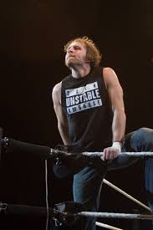
Moi
Je suis Dean Ambrose j’ai les cheveux bruns. Je suis instable. Je suis aussi un lutteur, voilà mon travail. Et voilà ce que j’aime faire.

Slide 5
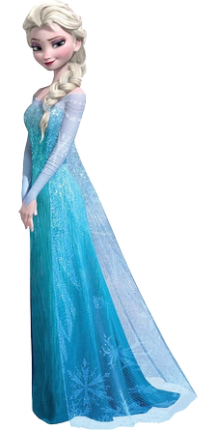
Ma Soeur
Ma Soeur s’appelle Elsa. Elle a les yeux bruns et les cheveux blonds. Elle porte une robe bleu clair. Elle aime chanter. Elle a des pouvoirs. Sa chanson préférée liberée Délivrée.

Slide 6
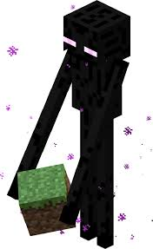
Mon frère
Mon frère j’appelle enderman. Il peut se téléporter. Il a 15 ans, et il aime à attaquer les gens. S’il vous voit il téléportera.

Slide 7
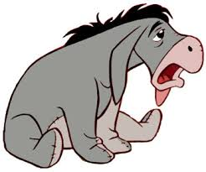
Grand mère
Ma grand mère s’appelle eor. Elle aime tricoter. Et aime toujours moi voir. Je l’aime tellement. Elle a 60 ans.

